Slide 1
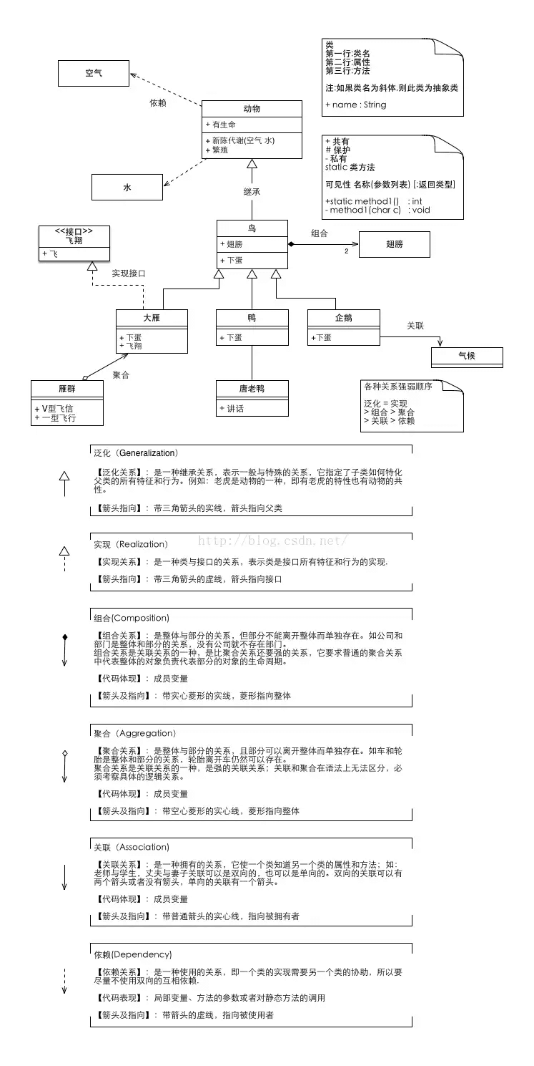
UML关系

Slide 2
UML关系
首先是类：在UML中，我们用分成三栏的长方形表示。第一栏是名称，第二栏是属性，第三栏是方法。
继承：唐老鸭属于鸭的一种，或者说是鸭的细化划分，而鸭属于鸟类，鸟类属于动物，这里无论表达成“是”还是属于，就是这样一个直观的关系。用实线一端带空心三角箭头表示。箭头指向父类。
依赖：凡是动物，生存都需要水和空气，这种必须的需求，我们称之为依赖关系。用虚线一端带箭头表示，箭头指向依赖物。

Slide 3
UML关系
聚合、组合：这两个关系我们放在一起，因为她们看似十分的相似，但是却有着本质的区别。
很多大雁聚合在一起变成雁群，也可以说雁群里有雁，所以是整体和个体之间的关系,即has-a的关系，此时整体与部分之间是可分离的，他们可以具有各自的生命周期。即雁群可以不存在了，但是孤雁仍然存在。
一只鸟由两个翅膀组合而成，即一只鸟有两个翅膀。虽然组合和聚合我们都说“有”什么，但是这个“有”是不同的，他体现的是一种contains-a的关系，这种关系比聚合更强，也称为强聚合；他同样体现整体与部分间的关系，但此时整体与部分是不可分的，整体的生命周期结束也就意味着部分的生命周期结束，比如这只鸟死了，自然这两个翅膀也就不存在了。

Slide 4
UML关系
关联：企鹅和气候有关联，关联是最常见的关系，表示类与类之间的联接, 它使一个类知道另一个类的属性和方法。关联有两个端点, 在每个端点可以有一个基数, 表示这个关联的类可以有几个实例. 常见的基数及含义: 0..1:0 或1 个实例. 0..*: 对实例的数目没有限制. 1: 只能有一个实例. 1..*: 至少有一个实例.

Slide 5
UML关系
接口：接口有两栏组成，第一栏的顶端加上《interface》后下方写接口名称，第二栏是接口方法。接口有自己的表示方法“实现”，虚线一端带空心三角形。实际开发中，为了更好的实现"开-闭原则"，一般都是定义接口，依赖于接口，依赖于抽象。
还有一个概念是——多态，图中没有出现。多态顾名思义就是有很多种形式。
bush.roar()
orang.roar()
donald.roar()
同样是一个roar消息，却因为不同的对象可产生完全不同的结果。

